Slide 1
EDUCACIÓN FÍSICA EN CASA
Recomendaciones diarias: “la Organización Mundial de la Salud recomienda realizar 60 minutos al día de actividad física moderada a vigorosa”

Slide 2
Que no podamos ir al colegio o a las actividades extraescolares no significa que no podamos realizar actividad física, simplemente no debemos realizarla donde haya mucha gente.
Aquí os dejamos algunas ideas para vuestro día a día.

Slide 3
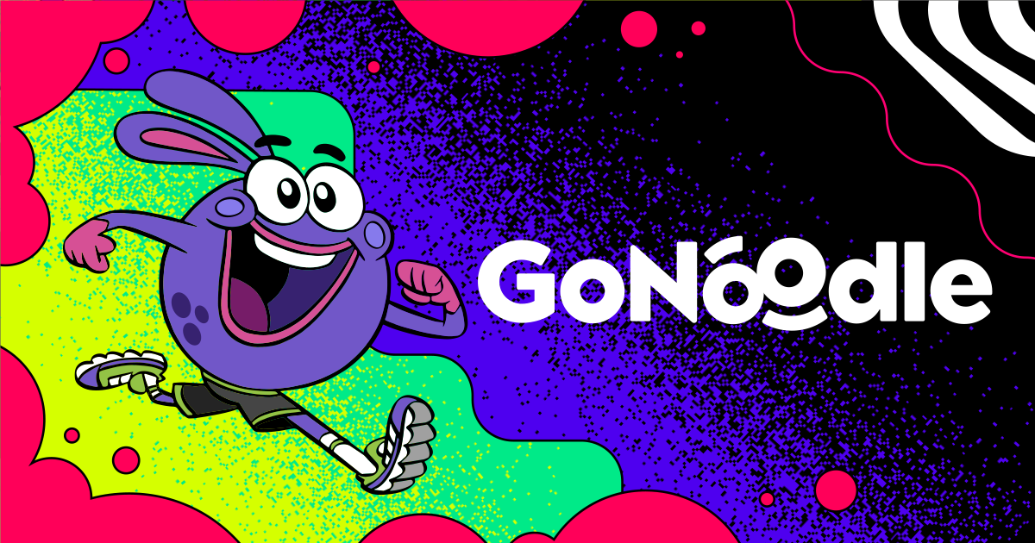
Gonoodle.com

Slide 4
Gonoodle es una página web en la que os moveréis con actividades interactivas.
Es gratis, te puedes crear una cuenta gratuita de GoNoodle y comenzar a usar actividades de movimiento de inmediato. También se puede utilizar sin necesidad de tener cuenta..
GoNoodle hace que ganar minutos de actividad saludable sea un juego que sus hijos juegan juntos. Cada clase elige una mascota virtual, que crece a medida que la clase gana los puntos necesarios para avanzar al siguiente nivel. Si queréis tener mascota abriros una cuenta como profesores.

Slide 5
Os ofrezco algunos vídeos que me gustan por si queréis escribirlos directamente en el buscador de la web. Os los indico por categorías:
DE BAILE:
Whoomp, there it is. Para todos los cursos.
Feel so close. Para todos los cursos.
Feel it still. De 3º a 5º.
I gotta feeling. Para 1º y 2º.
How long. Para todos los cursos.
Work out. ENTRENAMIENTO (para todos los cursos, a excepción del último título que es más adecuado para 1º y 2º):
Pump it up.
Full speed.
Rock out.
Total motion. Es muy completo, dura 20 minutos.
Geocentric.
Blast off.
Raise the roof. Para 1º y 2º.
PARA RELAJARSE:
Let´s unwind. Para todos los cursos.
Release your warrior. Para todos.
Manage frustration. Para todos.
Willow willow from maximo. Para 1º y 2º.
DIVERTIDAS:
Pop see ko
Pop see ko 2.
Milkshake

Slide 6
OTRAS PROPUESTAS
Comecocos del ejercicio: realiza un comecocos de papel, como en el tutorial que te adjuntamos y añade acciones motrices debajo de cada uno de los números. Te damos algunas ideas: 10 sentadillas, 10 flexiones, 10 saltos con rodillas al pecho, 10 saltos abriendo y cerrando piernas y brazos (jumping jacks), 10 saltos con pies juntos, 30 segundos carrera rápida con rodillas al pecho o al culo……
https://www.youtube.com/watch?v=ZvC-LJ0zSUo
Salidas a la naturaleza: senderismo y rutas en bici por zonas poco concurridas.
DAME 10: en esta web encontraréis muchas actividades y juegos de corta duración para descansar entre las tareas que os requieran estar tiempo sentados.
Dos circuitos de entrenamiento para realizar en días alternos. ( a continuación te detallo ambos circuitos)

Slide 7
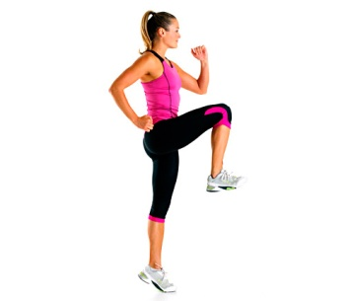
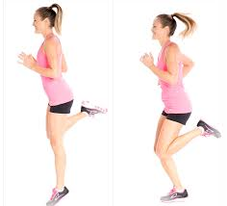
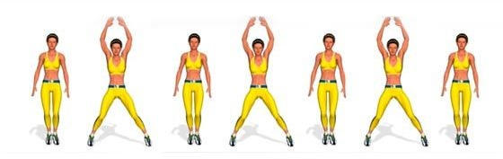
CIRCUITO 1
Calentamiento:
Carrera en el sitio durante 1 minuto, ritmo suave y tranquilo. (Jogging)
Carrera en el sitio subiendo rodillas durante 30 segundos (knees up)
Carrera en el sitio, talones al culo durante 30 segundos (heels to buttocks)
Jumping jacks durante 1 minuto. (Saltos tipo estrella)

Slide 8
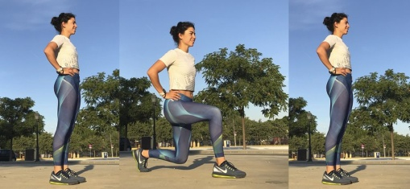
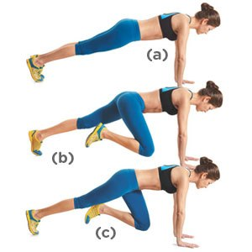
PARTE PRINCIPAL DEL CIRCUITO 1
Realizaremos estos cinco ejercicios durante el tiempo o las repeticiones indicadas y descansaremos de 20 a 30 segundos entre cada uno. Al finalizar los 5 ejercicios, descansaremos un minuto y los volveremos a hacer. Lo ideal sería repetir esta secuencia tres veces.
1. Lunge, 15 repeticiones con cada pierna. Zancada larga adelante, con cuidado que la rodilla no sobrepase la punta del pie y vuelvo hacia atrás.
2. Escalador, durante 30 segundos: me tumbo boca abajo, apoyando punta de los pies y las manos alineadas con los hombros, la espalda está recta y mi abdomen fuerte, como la imagen (a). Llevo una rodilla adelante como en la posición (b) y luego vuelvo a la (a), y llevo la contraria adelante también. Intentar hacerlo sin parar, como si estuvieses corriendo subiendo las rodillas en esta posición.

Slide 9
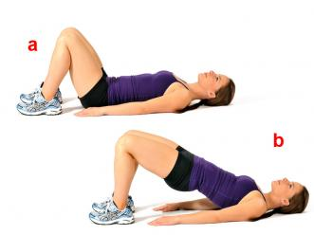
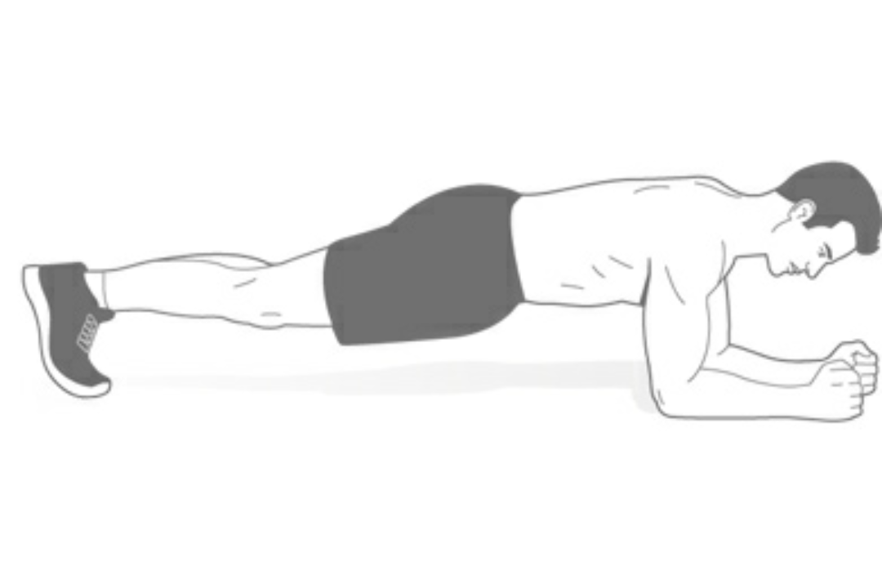
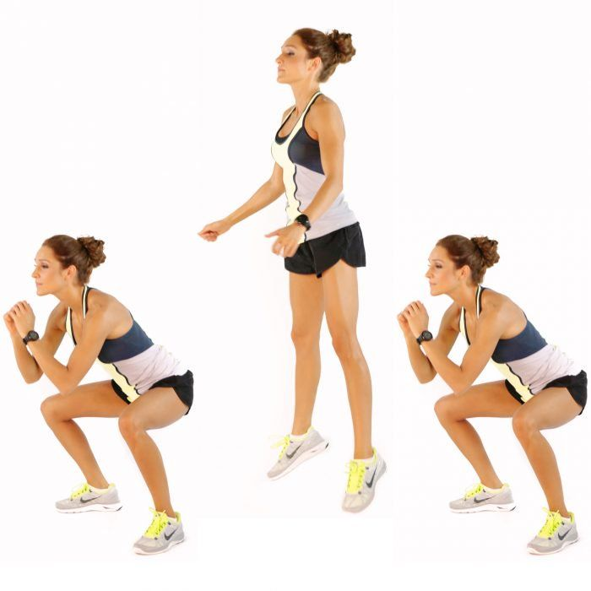
3. Elevaciones de pelvis, 30 repeticiones.
4. Sentadilla con salto durante 30 segundos. Al agacharme en posición de sentadilla mantengo mi espalda recta, mis piernas abiertas y las rodillas nunca superan la punta de los pies. Desde esta posición salto arriba y después al apoyar amortiguó terminando en la misma posición.
5. Plancha durante 20 segundos: espalda recta, abdomen recogido, apretado.

Slide 10
CIRCUITO 2
Calentamiento ( igual que el del circuito 1)
Carrera en el sitio durante 1 minuto, ritmo suave y tranquilo. (Jogging)
Carrera en el sitio subiendo rodillas durante 30 segundos (knees up)
Carrera en el sitio, talones al culo durante 30 segundos (heels to buttocks)
Jumping jacks durante 1 minuto. (Saltos tipo estrella)

Slide 11
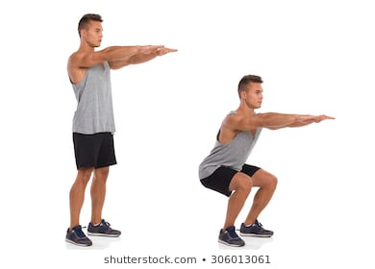
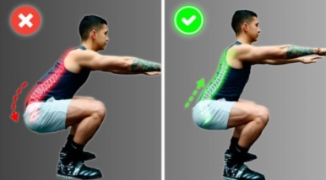
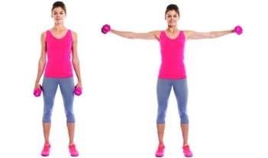
Parte principal del circuito 2
Realizaremos estos cinco ejercicios durante el tiempo o las repeticiones indicadas y descansaremos de 20 a 30 segundos entre cada uno. Al finalizar los 5 ejercicios, descansaremos un minuto y lo volveremos a hacer. Lo ideal sería repetir esta secuencia tres veces, os animo a ello.
1. Squats. 30 repeticiones. Espalda recta, rodillas abiertas a la anchura de los hombros y cuando bajes que tus rodillas no sobrepasen la punta de tus pies. Fíjate en tener tu espalda recta.
2. Elevaciones laterales de hombro, nosotros lo haremos sin peso o como mucho con una botella pequeña de agua en cada mano. 30 repeticiones

Slide 12
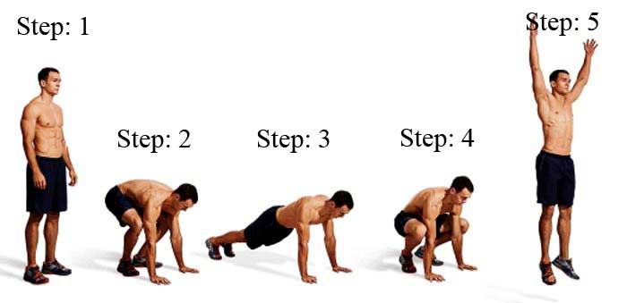
3. Carrera en el sitio rápida durante 30 segundos.
4. Plancha durante 20 segundos.
5. 10 Burpees : step 1, empiezo desde de pie, step 2 me agacho, step 3 me coloco en plancha llevando ambas piernas a la vez hacia atrás, step 4 encojo las piernas de nuevo y step 5 salto arriba.

